Slide 1
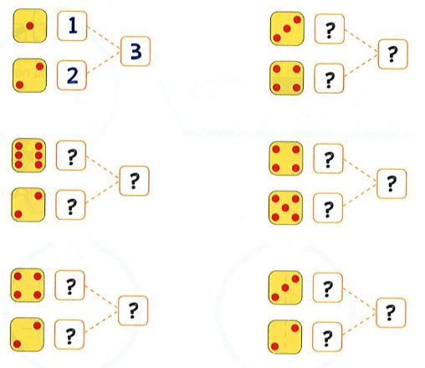
3
7
Số
?
4
1
6
4
8
9
2
5
4
3
6
5
2
2

Slide 2
2
Số
?
4
4
8
9
4
5

Slide 3
3
Số
?

Slide 4
3
4
4
2
1
4

Slide 5
5
3
7
2

